Slide 1



Curso de iniciación en el manejo de herramientas cartográficas en Evaluación Ambiental
basadas en GIS
QGIS
Software libre

Slide 2
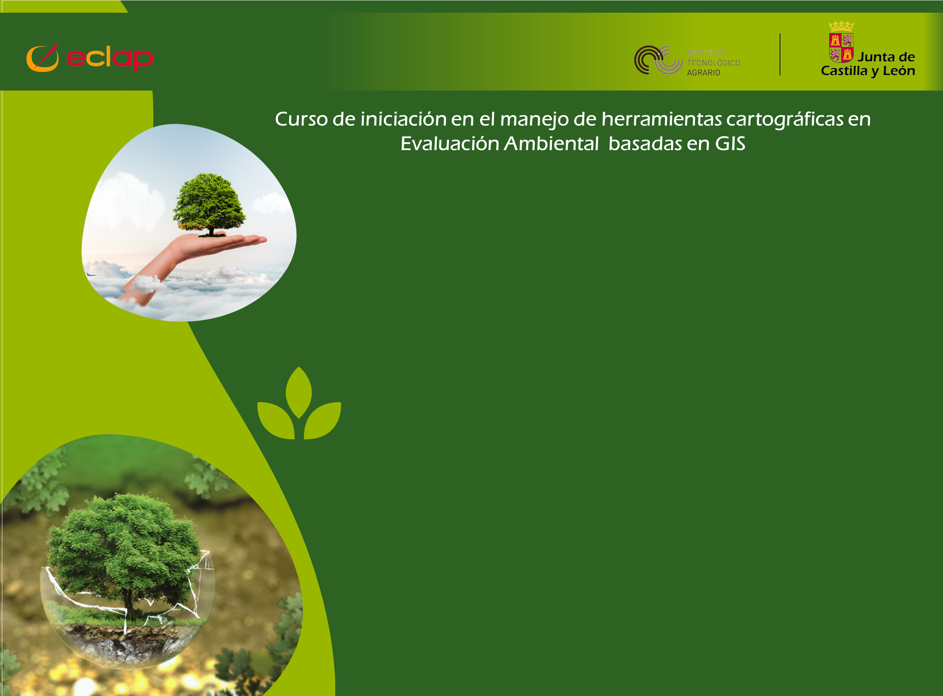
PRESENTACIÓN
Introducción a QGIS y software libre

Slide 3

PRESENTACIÓN
Otras fuentes de interés para los Estudios de Impacto Ambiental
DECRETO-LEY 4/2022
Hay una serie de restricciones impuestas a energías renovables por el DECRETO-LEY 4/2022, de 27 de octubre, de modificación del Decreto-Legislativo 1/2015, de 12 de noviembre, por el que se aprueba el texto refundido de la Ley de Prevención Ambiental de Castilla y León
Artículo 13. Criterios para la autorización de proyectos de energías renovables
1. Las instalaciones de generación de energías renovables que consistan en parques eólicos y sus infraestructuras auxiliares no serán autorizables en suelo rústico en:
a) Los terrenos incluidos en la Red de Áreas Naturales Protegidas definida en el artículo 49 de la Ley 4/2015, de 24 de marzo, del Patrimonio Natural de Castilla y León, salvo en los montes protectores y en los catalogados de utilidad pública.
b) Los terrenos incluidos en áreas críticas de las especies protegidas que cuenten con un plan de conservación o recuperación.
c) Los terrenos ubicados a menos de 500 metros de un bien de interés cultural, midiéndose tal distancia desde el límite de protección del bien, o de su entorno cuando exista, hasta cualquier elemento de la instalación de generación.
d) Los terrenos ubicados a menos de 1.000 metros de los núcleos urbanos, midiéndose tal distancia desde el límite del suelo urbano, o en su defecto desde el perímetro del núcleo urbano, hasta cualquier elemento de la instalación de generación.
Se respetará la misma distancia respecto a centros educativos, centros sanitarios o de atención sociosanitaria y otras instalaciones de servicio público ubicadas en suelo rústico.
Se exceptúan de esta limitación de distancia las instalaciones de generación de energías relacionadas o vinculadas a polígonos industriales.
e) Los terrenos sobre los que se hayan desarrollado zonas regables, bien mediante la transformación de secano a regadío, o bien mediante la modernización de regadíos, declaradas de interés general o utilidad pública del estado o de la comunidad autónoma, o que hayan contado con inversiones públicas.
Se exceptúan de esta limitación las instalaciones de generación de energía renovable que estén vinculadas al regadío.
2. Las instalaciones de generación de energías renovables que consistan en plantas fotovoltaicas y sus infraestructuras auxiliares no serán autorizables en suelo rústico en:
Los terrenos incluidos en la Red de Áreas Naturales Protegidas definida en el artículo 49 de la Ley 4/2015, de 24 de marzo, del Patrimonio Natural de Castilla y León, salvo en los montes catalogados de utilidad pública que sustenten aprovechamientos agrícolas autorizados.
Los terrenos incluidos en áreas críticas de las especies protegidas que cuenten con un plan de conservación o recuperación.
c) Los montes arbolados, independientemente de su titularidad. A los solos y exclusivos efectos de aplicación de este Decreto-ley se consideran montes arbolados “las tierras que se extienden por más de 0,5 hectáreas dotadas de árboles de una altura superior a 5 metros y una cobertura de copa superior al 10 por ciento, o de árboles capaces de alcanzar esta altura in situ”.
d) Los terrenos ubicados a menos de 500 metros de un bien de interés cultural, midiéndose tal distancia desde el límite de protección del bien, o de su entorno cuando exista, hasta cualquier elemento de la instalación de generación.
e) Los terrenos ubicados a menos de 500 metros de los núcleos urbanos, midiéndose tal distancia desde el límite del suelo urbano, o en su defecto desde el perímetro del núcleo urbano, hasta cualquier elemento de la instalación de generación.
Se respetará la misma distancia respecto a centros educativos, centros sanitarios o de atención sociosanitaria y otras instalaciones de servicio público ubicadas en suelo rústico.
Se exceptúan de esta limitación de distancia las instalaciones de generación de energías relacionadas o vinculadas a polígonos industriales.
f) Los terrenos sobre los que se hayan desarrollado zonas regables, bien mediante la transformación de secano a regadío, o bien mediante la modernización de regadíos, declaradas de interés general o utilidad pública del estado o de la comunidad autónoma, o que hayan contado con inversiones públicas.
Se exceptúan de esta limitación las instalaciones de generación de energía renovable que estén vinculadas al regadío.
3. Se exceptúan de lo previsto en los apartados 1 y 2 de este artículo:
a) Las líneas de evacuación de energía producida por parques eólicos y plantas fotovoltaicas que atraviesen los terrenos mencionados, que con carácter general serán soterradas, así como las subestaciones intermedias de elevación de tensión, que no estén prohibidas en los instrumentos de planificación ambiental aplicables y hayan sido evaluadas ambientalmente de forma específica.
b) Las instalaciones de generación de energías renovables con una potencia instalada máxima de 2 MW y las incluidas en régimen de autoconsumo con una potencia instalada máxima de 10 MW.
c) Las instalaciones de generación de energías renovables cuyo objetivo sea la hibridación con instalaciones de generación ya existentes.
d) Las actuaciones para la repotenciación de parques eólicos y fotovoltaicos existentes.

Slide 4
PRESENTACIÓN
Otras fuentes de interés para los Estudios de Impacto Ambiental
DECRETO-LEY 4/2022
Hay una serie de restricciones impuestas a energías renovables por el DECRETO-LEY 4/2022, de 27 de octubre, de modificación del Decreto-Legislativo 1/2015, de 12 de noviembre, por el que se aprueba el texto refundido de la Ley de Prevención Ambiental de Castilla y León
3. Se exceptúan de lo previsto en los apartados 1 y 2 de este artículo:
a) Las líneas de evacuación de energía producida por parques eólicos y plantas fotovoltaicas que atraviesen los terrenos mencionados, que con carácter general serán soterradas, así como las subestaciones intermedias de elevación de tensión, que no estén prohibidas en los instrumentos de planificación ambiental aplicables y hayan sido evaluadas ambientalmente de forma específica.
b) Las instalaciones de generación de energías renovables con una potencia instalada máxima de 2 MW y las incluidas en régimen de autoconsumo con una potencia instalada máxima de 10 MW.
c) Las instalaciones de generación de energías renovables cuyo objetivo sea la hibridación con instalaciones de generación ya existentes.
d) Las actuaciones para la repotenciación de parques eólicos y fotovoltaicos existentes.
4. La información cartográfica básica sobre los terrenos incluidos en los apartados 1 y 2 de este artículo será permanentemente actualizada por las Consejerías competentes y estará a disposición pública en la web de la Infraestructura de Datos Espaciales de Castilla y León.
El solicitante de la instalación deberá aportar al órgano sustantivo la documentación e información cartográfica justificativas del cumplimiento de los criterios de ubicación establecidos en este artículo.
Artículo 14. Informe de afección ambiental para proyectos de energías renovables
c) Ubicación (sin perjuicio de los exigidos por el artículo 13): Proyectos que, no ubicándose en terrenos la Red Natura 2000, a la fecha de la presentación de la solicitud de autorización estén ubicados íntegramente en zonas de sensibilidad baja según la “Zonificación ambiental para la implantación de energías renovables”, elaborada por el Ministerio para la Transición Ecológica y el Reto Demográfico.
Además, en el caso de parques eólicos y sus instalaciones auxiliares, no podrán estar ubicados en terrenos considerados de muy alta sensibilidad ambiental para las aves planeadoras rupícolas (águila real, águila perdicera, buitre leonado, alimoche y quebrantahuesos) y planeadoras forestales (águila imperial, milano real, buitre negro y cigüeña negra).
Y en el caso de plantas fotovoltaicas y sus infraestructuras auxiliares, no podrán estar ubicadas en los terrenos considerados de muy alta sensibilidad ambiental para las aves esteparias (avutarda, sisón, ganga ibérica, ganga ortega, alondra ricotí, alcaraván y cernícalo primilla).
Las zonas de muy alta sensibilidad para aves esteparias y planeadoras se identificarán y se harán públicas por la Consejería competente en materia de medio ambiente, a partir del mejor conocimiento disponible, y serán revisadas periódicamente a la vista de la experiencia acumulada y de los estados de conservación de los valores objeto de protección.

Slide 5
PRESENTACIÓN
Otras fuentes de interés para los Estudios de Impacto Ambiental
JUNTA DE CASTILLA Y LEÓN
IDECYL
Mapa de zonas regables de Castilla y León
Red de Áreas Naturales Protegidas (RANP) (Ley 4/2015 Patrimonio Natural CyL)
    Red Natura 2000:
        ZEPA
        ZEC
    Red de espacios naturales
        Parques
        Reservas naturales
        Monumentos naturales
        Paisajes protegidos

Slide 6
PRESENTACIÓN
Otras fuentes de interés para los Estudios de Impacto Ambiental
    Red de zonas naturales de interés especial
      Montes de Utilidad Pública (M.U.P)
      Reservas naturales
      Montes protectores
      Zonas húmedas de interés especial
      Zonas Naturales de Esparcimiento CyL
      Vías pecuarias de interés especial
      Microreservas de flora y fauna
      Árboles notables
Flora CyL
    material forestal de reproducción (MFR) de especies vegetales
    árboles notables
    vulnerabilidad formaciones forestales
Fauna CyL:
    ámbitos de aplicación de especies protegidas
    áreas críticas de especies protegidas
    Zonas protección aves Lineas electricas
    Riesgo electrocución aves CyL
    Sensibilidad ambiental aves esteparias
    Sensibilidad ambiental aves planeadoras

Slide 7
PRESENTACIÓN
Otras fuentes de interés para los Estudios de Impacto Ambiental
Incendios forestales CyL: zonas de alto riesgo
Contaminación agraria CyL:
    Nitratos aguas subterráneas
Sensible Eólico por radar meteorológico
Renovables CyL:
    Excluido Eólico
    Excluido fotovoltaico
Patrimonio Cultural CyL
    Bienes de Interés Cultural CyL: Áreas de protección y ejes
    Yacimientos arqueológicos

Slide 8
PRESENTACIÓN
Otras fuentes de interés para los Estudios de Impacto Ambiental
CONFEDERACIÓN HIDROGRÁFICA DEL DUERO (CHD)
MIRAME
Hidrografía:
    Masas de agua: superficiales, subterráneas.
    Estado de las masas de agua: ecológico, químico y estado global.
    Zonas inundables (T=10, 50, 100,500).
Redes de control:
    Seguimiento superficial
    Seguimiento subterráneo
Registro de Zonas Protegidas:
    Zonas abastecimiento superficial
    Zonas abastecimiento subterráneo
Usos del agua
    Regadíos superficiales
    Regadíos subterráneos

Slide 9
PRESENTACIÓN
Otras fuentes de interés para los Estudios de Impacto Ambiental
MINISTERIO PARA LA TRANSICIÓN ECOLÓGICA Y EL RETO DEMOGRÁFICO (MITERD)
Infraestructuras de datos espaciales (IDE)
Agua:
    Demarcaciones hidrográficas
    Aprovechamientos hidroeléctricos
    Dominio público hidráulico
    Paso para peces
    Nitratos agrarios: zonas vulnerables
Biodiversidad y BOsques
    Ecosistemas: MFE, humedales, Atlas de los Paisajes de España
    Fauna y Flora: riqueza y distribución de especies
    Espacios protegidos: Humedales, Reservas de la Biosfera, Espacios Naturales Protegidos, Red Natura 2000, Vías Pecuarias
    Erosión: cauces, eólica.
    Incendios forestales: frecuencia de incendios
Calidad y Evaluación Ambiental
    Calidad del aire: estaciones de calidad del aire
    Evaluación Ambiental: Sensibilidad ambiental eólica y fotovoltaica.

